Slide 1
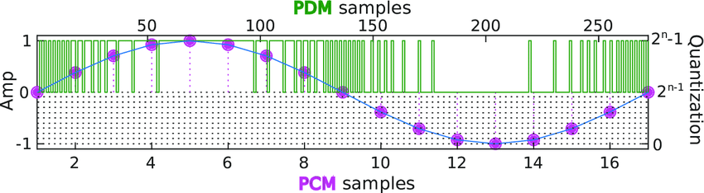
Converting PDM 2 PCM
Amit and Ayelet

Slide 2

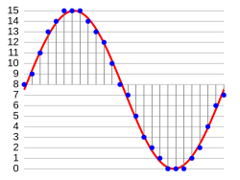
מה זה PDM (Pulse Density Modulation) ?
מה זה PCM ( (Pulse Code Modulation?

Slide 3
למה שנעשה את זה?!
אינטגרציה עם מערכות שמע
הפחתת רעשים
יכולת שמע
חסכון משמעותי באחסון

Slide 4
שלבי תהליך ההמרה
עיקר הממיר:
קריאת קובץ PDM
דצימציה
נרמול
המרה לקובץ WAV
LPF
היווצרות PCM
סינון
לשיפור
האות
הורדת
קצב
הדגימה
למקסם את
תחום הפעולה
של האות
קובץ שמע

Slide 5

דוגמת הרצה
https://www.youtube.com/watch?v=1ODlHobeK1U

Slide 6
קשיים ביישום
חומר לא מוכר
בחירת קצב הדגימה
בחירת פקטור הדצימציה
מסנן CIC לצורך הסינון

Slide 7
מה למדנו?
שאנחנו מסוגלים לבצע בהצלחה מרכיב מתוך פרויקט מורכב, ולסיימו בזמן.
כדאי להיעזר באנשים מ"מחלקות" אחרות ותחומי ידע נוספים.
להשתמש בחומר התיאורטי שלמדנו- בפועל!
PDM TO PCM

